Slide 1
Análisis y proyección de ventas: enero - marzo 2025
ALUMNO: WINDER OSORIO
DIPLOMADO EN ANALÍTICA Y BIG DATA
FECHA:
HERRAMIENTAS: PYTHON (VISUAL STUDIO), MATPLOTLIB, PANDAS, NUMPY, SCIKIT-LEARN

Slide 2
Introducción al problema
En el contexto empresarial contemporáneo, la habilidad para anticipar comportamientos futuros a partir de datos pasados es esencial para la toma de decisiones fundamentadas. En este sentido, se lleva a cabo el análisis y la modelización de las ventas promedio mensuales correspondientes al año 2024, con el fin de proyectar el desempeño de las ventas durante los primeros tres meses de 2025.
Para lograr este objetivo, se implementó un modelo de regresión lineal, una técnica que, aunque es simple, resulta eficaz en el ámbito del aprendizaje automático, ya que permite identificar patrones y realizar previsiones basadas en series temporales.
Los datos utilizados provienen del archivo Ventas. xlsx, que incluye las cifras promedio de ventas registradas mes a mes a lo largo del año 2024. Con base en esta información histórica, se desarrolló un modelo predictivo para calcular las ventas proyectadas para enero, febrero y marzo de 2025.
Este tipo de análisis puede ser utilizado en situaciones reales para diseñar estrategias comerciales, gestionar existencias, elaborar planes financieros y optimizar la toma de decisiones a corto plazo.

Slide 3
Justificación
La estimación de ventas es una herramienta esencial para la planificación tanto estratégica como operativa de cualquier negocio. En esta situación, se justifica el uso de un modelo simple de predicción como la regresión lineal, debido a su habilidad para reconocer patrones generales en datos temporales, como las ventas por mes.
El estudio se llevó a cabo usando información real del año 2024 que se obtuvo del archivo Ventas. xlsx, en el que se anotan las ventas mensuales promedio. Esta información permite formar un modelo que, aunque no es complejo, proporciona una buena estimación de cómo podrían desarrollarse las ventas en los primeros meses del 2025.
Este tipo de método es particularmente valioso para:
Tomar mejores decisiones: tener una proyección ayuda a prever posibles situaciones.
Planificación de ventas: ajustar las tácticas de ventas, marketing y distribución según lo que se espera de la demanda.
Manejo de inventarios: mejorar los niveles de stock basándose en predicciones confiables.
Apoyo académico o empresarial: mostrar cómo se pueden aplicar con éxito técnicas simples de análisis de datos en situaciones reales.
Por todas estas razones, es relevante y valioso llevar a cabo este tipo de análisis, ya que no solo ayuda a entender el comportamiento pasado de las ventas, sino que también proporciona una base numérica para la planificación futura.

Slide 4
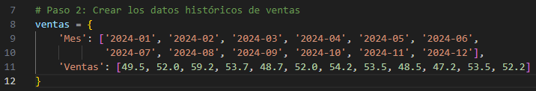
Exploración y estructura de datos
Ingreso de Datos: Los datos se cargaron directamente en el código mediante un diccionario para facilitar la replicabilidad y evitar archivos externos.
Número de Registros: 12 (uno por cada mes del 2024).
Variables:
Mes: Formato YYYY-MM.
Ventas: Promedio mensual de ventas.
Análisis Exploratorio:
Sin valores faltantes ni inconsistencias (datos manuales).
Tendencia estable con algunas fluctuaciones mensuales.
Valor máximo en marzo (59.2) y mínimo en octubre (47.2).
Se identificó posible estacionalidad, aunque se optó por un modelo predictivo sencillo (regresión lineal) para proyectar ventas de enero a marzo 2025.

Slide 5

Herramientas utilizadas
Python: Lenguaje principal por su capacidad en análisis de datos, visualización y modelado estadístico.
NumPy: Para operaciones matemáticas y manejo de arreglos numéricos necesarios para entrenar el modelo.
Matplotlib: Generación de gráficos para visualizar datos reales y predicciones.
Scikit-learn (LinearRegression): Librería de machine learning utilizada para construir y entrenar el modelo de regresión lineal.

Slide 6

Desarrollo del modelo
Se utilizó un modelo de regresión lineal simple con los datos de ventas mensuales de 2024 para predecir las ventas promedio de enero, febrero y marzo de 2025.
Variables utilizadas:
Variable independiente (X): Número de mes (enero=0, diciembre=11).
Variable dependiente (Y): Ventas promedio mensuales de 2024.
Proceso:
Se creó un dataset en el código con las ventas promedio y los números de mes.
Se transformaron los meses a valores numéricos consecutivos.
Se entrenó un modelo de regresión lineal usando scikit-learn.
Se realizaron predicciones para los meses 12, 13 y 14 (enero-marzo 2025).
Los resultados se almacenaron en un DataFrame y se redondearon a dos decimales.

Slide 7
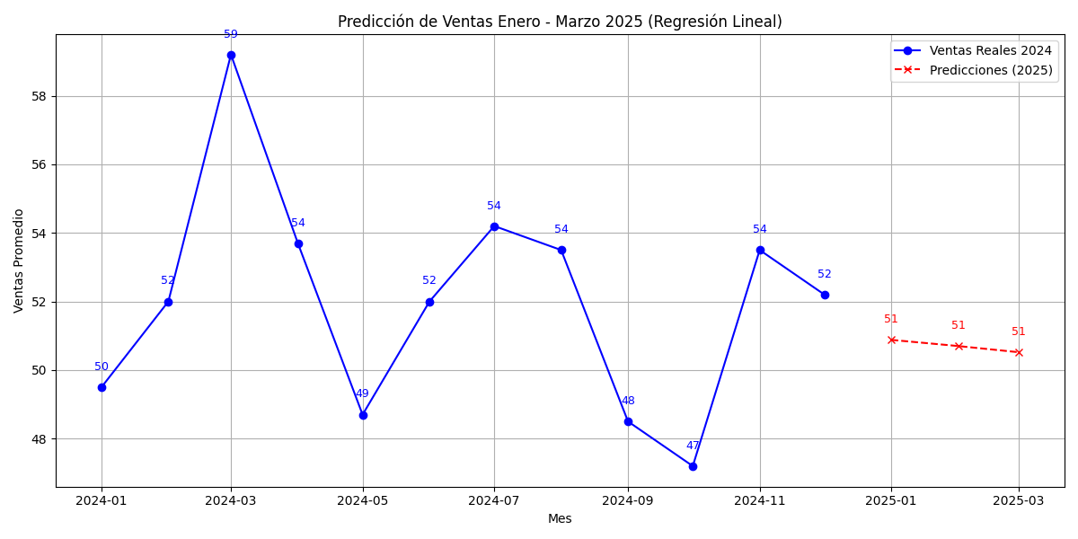
Evaluación del modelo
La gráfica compara las ventas reales de 2024 y las predicciones para enero, febrero y marzo de 2025.
Ventas 2024: Presentan fluctuaciones con picos en marzo (59.2) y julio (54.2), y caídas en mayo (49.5) y octubre (47.2), manteniéndose entre 48 y 54 en promedio.
Predicciones 2025: El modelo estima valores estables de aproximadamente 51 para los tres primeros meses, sin grandes variaciones.
Interpretación del modelo:
Se utilizó una regresión lineal simple, útil por su simplicidad y claridad, aunque limitada para capturar patrones estacionales o fluctuaciones complejas que sí se observan en los datos reales.

Slide 8
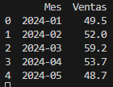
Visualización de resultados
La gráfica muestra tanto las ventas reales del año 2024 como las predicciones para los primeros tres meses de 2025 , realizadas mediante un modelo de regresión lineal .
Características principales:
Ventas reales 2024: Presentan una tendencia fluctuante, con picos en marzo (59.2) y julio (54.2), y valles en mayo (49.5) y octubre (47.2).
Predicciones 2025: El modelo predice un valor estable de aproximadamente 51 para enero, febrero y marzo de 2025, sin grandes variaciones.
Observaciones:
El modelo asume una relación lineal simple, lo que resulta en predicciones planas y estables.
Las predicciones tienden a sobrestimar ligeramente las ventas futuras, dado que no capturan la volatilidad mensual observada en los datos históricos.

Slide 9
Conclusiones
Se utilizó un modelo de regresión lineal simple basado en los datos de ventas de 2024 para predecir las ventas de enero a marzo de 2025. Los resultados indican una tendencia estable alrededor de 51 unidades, sin variaciones significativas mes a mes.
Principales hallazgos:
2024 mostró fluctuaciones mensuales, con picos en marzo (59.2) y julio (54.2), y caídas en mayo (49.5) y octubre (47.2).
El modelo sobrestima ligeramente las ventas y no captura la estacionalidad observada en los datos históricos.
Recomendaciones:
Incluir factores externos (promociones, eventos, economía).
Aplicar modelos más avanzados (ARIMA, redes neuronales).
Usar métricas de error (RMSE, MAE) y validación cruzada.
Aplicaciones prácticas:
Apoyo en planificación, operaciones y uso de recursos.
Útil como herramienta complementaria, no como única base para decisiones.
Conclusión:
Aunque el modelo lineal es útil para una visión general, se recomienda usar técnicas más complejas para captar mejor los patrones reales de comportamiento de ventas.

Slide 10
Pasos sugeridos
1. Agregar variables relevantes: Incluir factores como promociones, estacionalidad, indicadores económicos y tendencias de largo plazo.
2. Utilizar modelos más avanzados: Probar ARIMA, SARIMA, Prophet, Random Forest o redes neuronales para capturar patrones complejos.
3. Validación y ajuste: Aplicar validación cruzada y ajustar hiperparámetros para mejorar la generalización del modelo.
4. Capturar estacionalidad: Agregar variables como mes o día de la semana y considerar modelos especializados como SARIMA o Prophet.
5. Actualización continua: Reentrenar el modelo regularmente con nuevos datos para mantener su precisión.
6. Sistema de alertas: Establecer umbrales de error para detectar y notificar desviaciones significativas entre predicciones y resultados reales.

